Slide 1


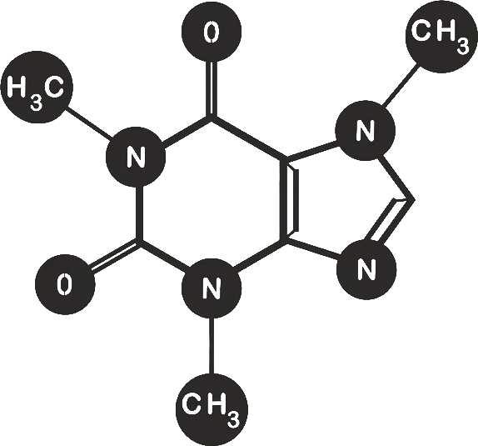


Grupo de
Ciencia Computacional HIMFG
Notes:
- Tres veces al año, esta es la primera edición
- Es grabado
- gratuitos y de acceso libre
- los contenidos tienen licencia creative commons

Slide 2

Simple Linux Utility for Resources Management (Slurm)
¿Qué es un gestor de tareas y recursos?
¿Cómo puede ayudarnos en el laboratorio?
31 Mayo 2024 || Diego Prada Gracia @ Grupo de Ciencia Computacional HIMFG

Slide 3

Notes:
- Tres veces al año, esta es la primera edición
- Es grabado
- gratuitos y de acceso libre
- los contenidos tienen licencia creative commons

Slide 4
¿Qué es un gestor de tareas y recursos?

Slide 5
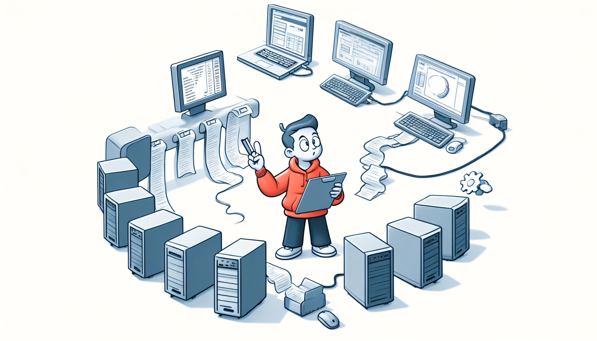

Slide 6
¿Para qué nos puede ayudar en el laboratorio?

Slide 7
· Hacer un uso eficiente de los recursos.
· Ejecutar una lista de trabajos secuencialmente.
· Gestionar la ejecución de trabajos de distintos usuarios y grupos.

Slide 8
¿Cómo se instala y administra?

Slide 9
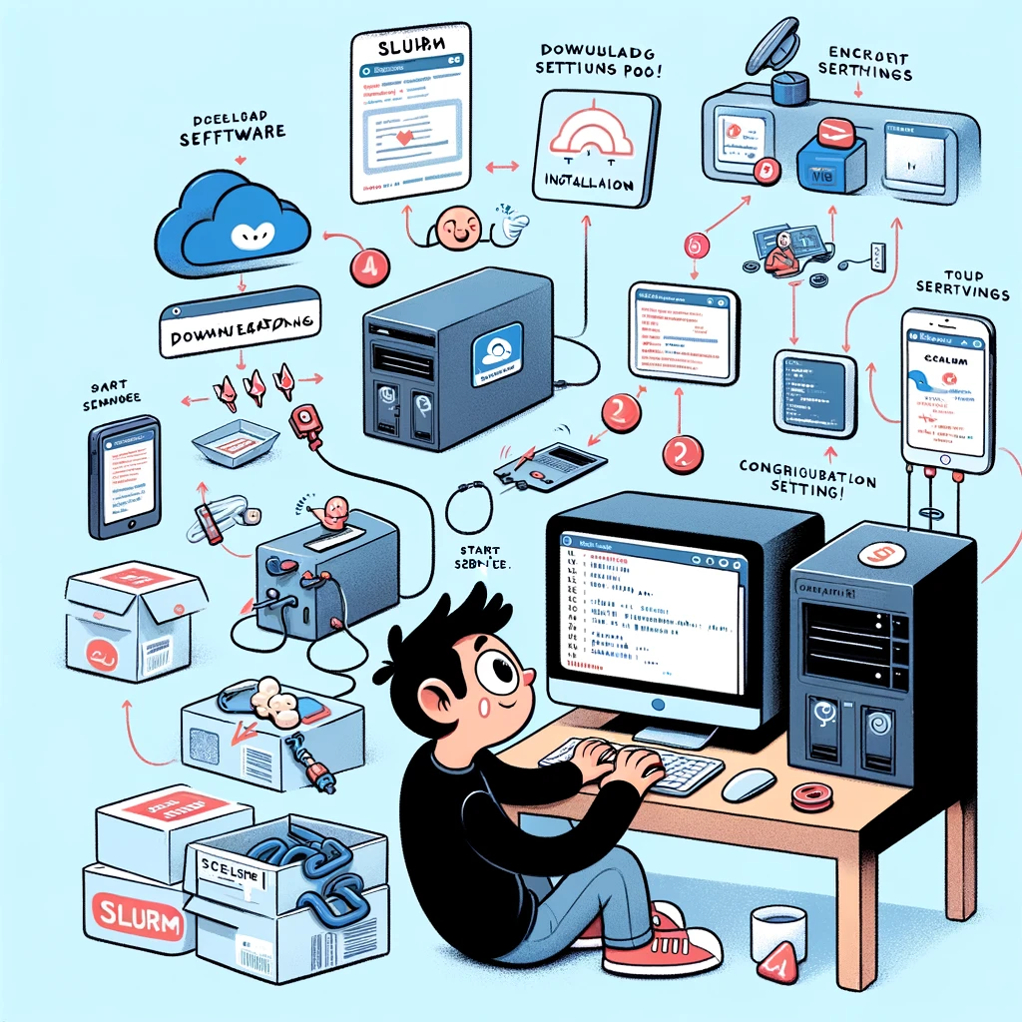
Instalación para Ubuntu

Slide 10
Instalación para Ubuntu
sudo apt install slurmd slrumctld

Slide 11
